Slide 1
3 – Entraîner et déployer un modèle de ML sur Azure avec AzureML
Modèle personnalisé, tâche d’entrainement, inférence de modèle en batch et en streaming, montées en charge d’un endpoint, A/B testing

Slide 2
01
Introduction et objectifs
04
Montée en charge d’un endpoint
Intérets du cloud
Définition et test
02
Entraînement d’un modèle sur un cloud
Données, Azure Machine Learning
03
Déploiement sur un endpoint
Fonctionnement, Inférence par batch vs streaming

Slide 3
Introduction
Objectifs de la séance et cloud computing

Slide 4
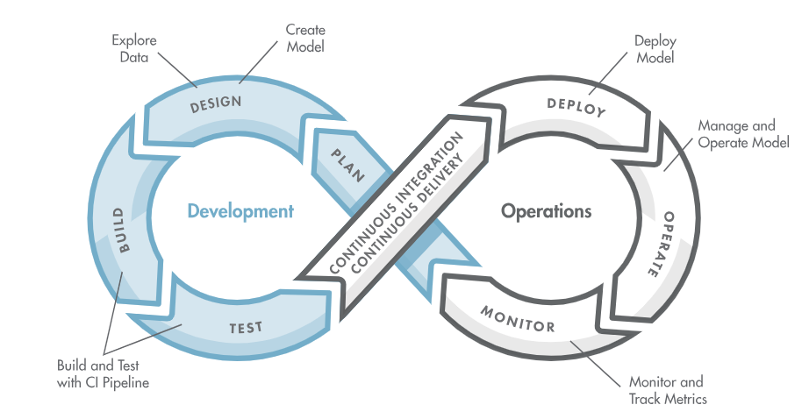
Introduction et objectifs
Rappel lors du TP précédent, :
???
???
???
Aujourd’hui, nous allons :
Entraîner un réseau de neurones sur un dataset.
Optimiser les hyperparamètres de l’entraînement
Déployer en temps réel (online) et batch.
Tester la montée en charge
Ces étapes vont être effectuées sur le cloud Azure.

Slide 5
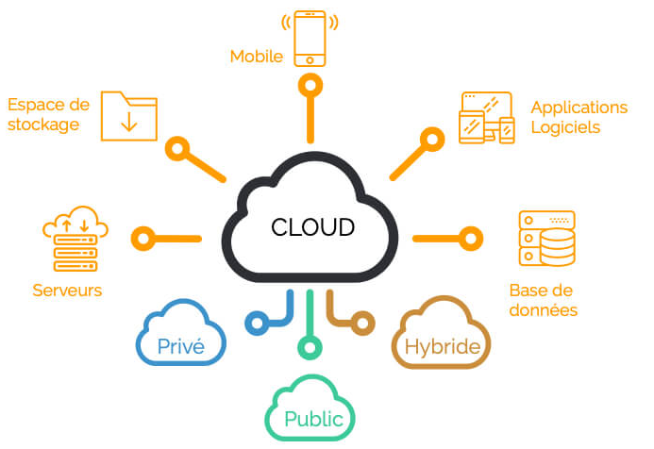

Introduction et objectifs
Qu’est ce qu’un cloud ?
Ensemble de ressources informatiques (calcul, stockage, réseau) accessibles à distance via Internet
Services à la demande sans gestion directe de l'infrastructure physique
Les différents type de clouds :
Cloud publics
Cloud privés
Cloud hybrides
Fournisseurs majeurs :
Microsoft Azure
Awazon Web Services (AWS)
Google Cloud Platform (GCP)
Nous allons travailler sur le cloud Azure.

Slide 6

Introduction et objectifs
Pourquoi utiliser un cloud pour réaliser les tâches de la séance ?
Azure Machine Learning
Pour l’entraînement de modèles :
Accès à de la puissance de calcul (CPU/GPU), entraînement possiblement long
Scalabilité possible
Optimiser les hyperparamètres d’entraînements:
Lancement de plusieurs entraînements avec différents paramètres en parallèle
Outils directement intégrés
Coût réduit pour les entraînements non prometteurs
Déploiement de modèles:
Azure Machine Learning met à disposition des « endpoints » managés
Scalabilité possible

Slide 7
Entraînement du modèle
Données, démonstration sur Azure

Slide 8
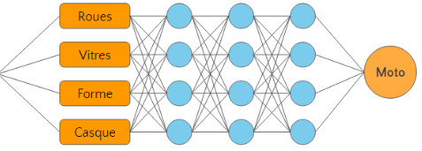

Dataset d’entraînement
Qu’est ce que MNIST :
Modified National Institute of Standards and Technology
70 000 images de digits en niveau de gris
60 000 images d’entraînement et 10 000 images de test
Créé par Yan LeCun
Pourquoi ce dataset ?
Dataset de référence pour les algorithmes de ML
Peu complexe
Idéal pour l’initiation
3

Slide 9

Entraînement du modèle
Partie 1 du TP !

Slide 10
Tuning des hyperparamètres
Qu’est ce que c’est ?
Optimiser les hyperparamètres d’un modèle (batch size, nombre de neurones…)
Ces modifications vont influencer l’entraînement du modèle
Dans ce TP, Azure met à disposition une méthode : sweep
Il faut choisir plusieurs valeurs possibles pour nos paramètres
Cette méthode va tester toutes ou certaines combinaisons de paramètres et trouver l’entraînement qui va produire le meilleur modèle final
Il faut choisir aussi un seuil de tolérance qui permet d’arrêter l’entrainement si on s’aperçoit que le modèle ne sera pas bon

Slide 11
Déploiement du modèle
Fonctionnement, inférence en temps réel et en lot

Slide 12
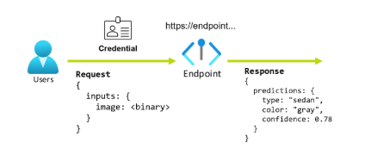
Endpoints et déploiements
Endpoint ? (Point de terminaison)
L'endpoint est un serveur. Il gère les requêtes qu'il reçoit distribue les calculs pour une réponse avec un minimum de latence. On expose donc un modèle via une API, permettant aux applications d'envoyer des données et de recevoir des prédictions.
Un déploiement sur un endpoint est l'allocation d'une ressource hébergeant un modèle et le rend accessible via une API pour inférence.

Slide 13


Batch vs Streaming
Inférence en batch
Streaming sur un endpoint
Idée : traiter de grande quantité de données en parallélisant les calculs notamment à l’aide de GPU.
Accélère le traitement de données et optimise l’utilisation des ressources de calculs ce qui réduit les coûts d’utilisation
Entraine des latences à l’inférence.
Exemple :
Classification d’images, réglage d’hyperparamètres
Idée : traiter les données en temps réel au fur et à mesure qu’elles sont collectées.
Temps réel
Nécessite une pipeline de préprocessing efficace
L’exigence de temps réel ou quasi-réel limite la complexité des modèles à utiliser.
Exemple :
Système de recommandation, chatbot

Slide 14
Montée en charge de l’endpoint
Utilisation de Locust

Slide 15

Montée en charge de l’endpoint
On va tester la capacité du service à gérer l'augmentation du trafic
Envoie de nombreuses requêtes API en parallèles
Observation du temps de réponse moyen et du nombre d’erreur
Utilisation de Locust :
Outil de test de charge Open Source
Permet de simuler de nombreux utilisateurs simultanés
Interface intuitive

